Slide 1

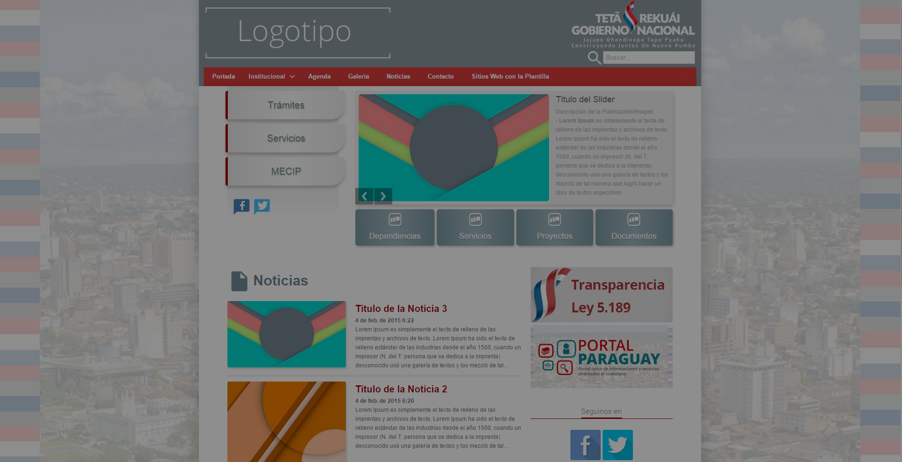




Guía Estándar para sitios web del Estado Paraguayo
Presentación

Slide 2

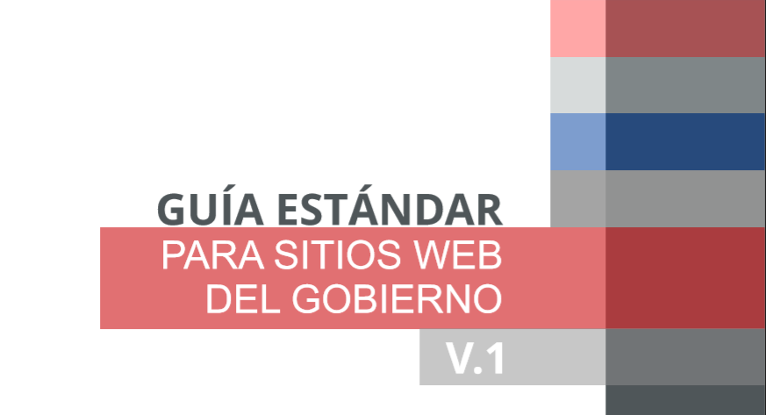
¿Que es?
Guía Estándar para sitios web del Estado Paraguayo
El gobierno ha elaborado una guía de estilos que resume las distintas normas e indica los requisitos a través de los cuales se ofrece información teórica y práctica

Slide 3
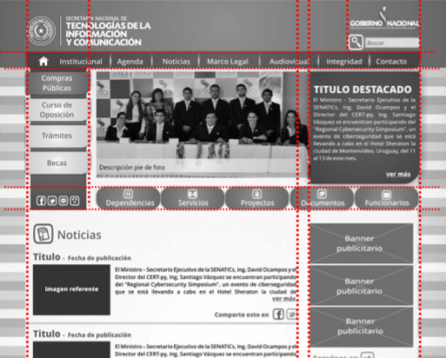
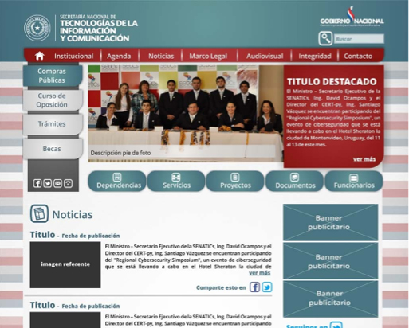
Estandarización
Guía Estándar para sitios web del Estado Paraguayo
Se busca la optimización de los sitios web, estandarizar la estructura de contenido, datos comunes y proyectar la misma imagen a nivel visual y de normas de diseño gráfico.

Slide 4
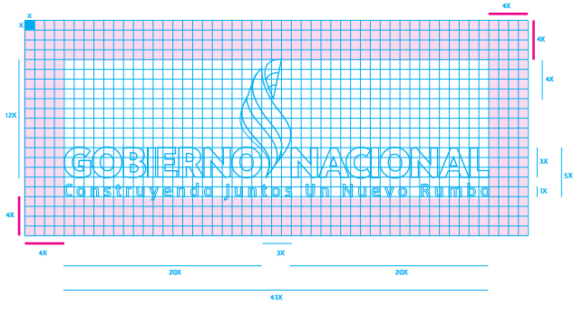


Estandarización
Guía Estándar para sitios web del Estado Paraguayo
Promueve una serie de recomendaciones para facilitar el acceso a la información y cumplir los estándares de diseño web, dirigidos a apoyar eficazmente a los equipos y a las personas del sector público que tienen a cargo la planificación, construcción y modificación de los sitios web del Gobierno.

Slide 5
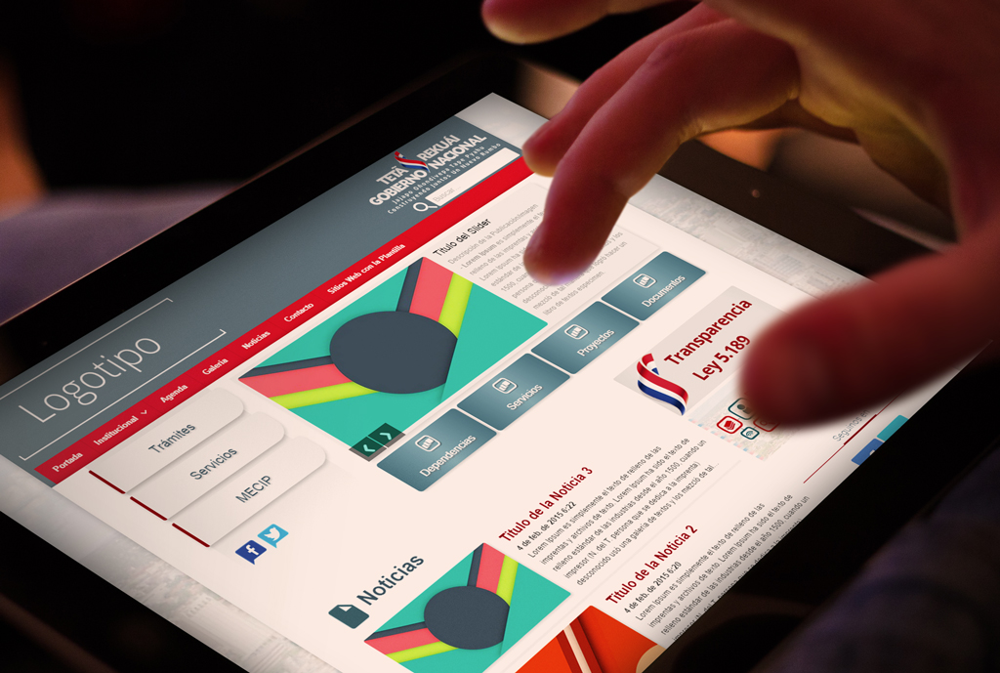
Que toda web del Estado, proyecte la misma
línea gráfica y visual al ciudadano.
Dentro de esta guía, encontrará los siguientes recursos:
Uso de Estándares Web y su validación
Manual de logotipo
Estilos de webs orientado a la Ciudadanía
Usos permitidos de imágenes y logos
Estructura mínima de contenido
Integración con Redes Sociales
Consideraciones para versiones móviles
Familia Iconográfica
Recursos en digital para su reproducción y uso

Slide 6


Que toda web del Estado, proyecte la misma
línea gráfica y visual al ciudadano.
Esta guía está orientada específicamente a diseñadores gráficos, maquetadores de sitios y portales web, programadores y profesionales del área creativa y publicitaria, asociados a direcciones o departamentos de informática de las instituciones públicas

Slide 7
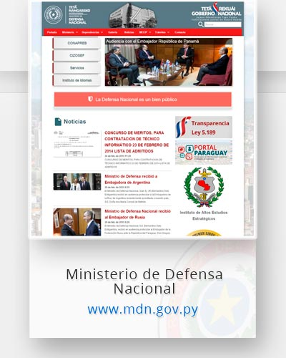
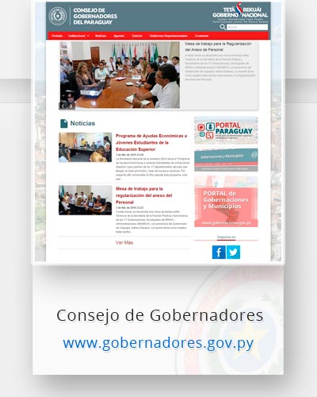
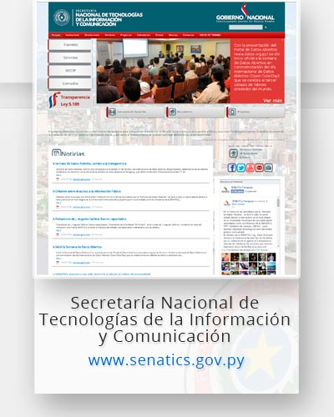
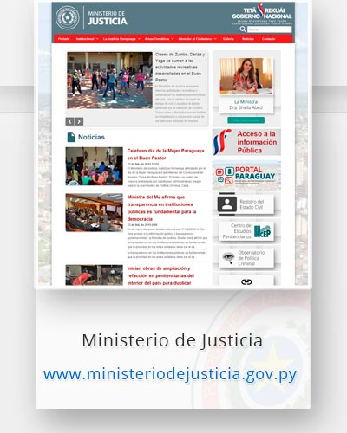
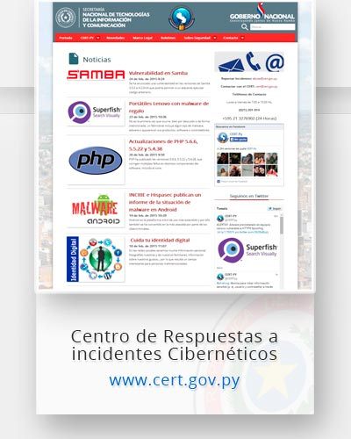
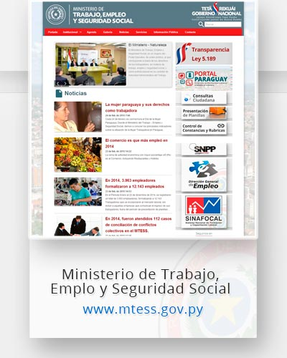
Sitios Web que aplican la Guía Estándar
Secretaría Técnica de Planificación del Desarrollo Económico y Social (STP)
Secretaría de Acción Social
Secretaría Nacional Antidrogas
Secretaria del Ambiente
Secretaría de la Función Pública
Secretaría Nacional de la Niñez y la Adolescencia
Secretaría de Desarrollo para Repatriados y Refugiados Connacionales
Secretaría de Emergencia Nacional
Secretaría de Información y Comunicación
Secretaría Nacional Anticorrupción (SENAC)
Secretaría Nacional por los Derechos Humanos de las Pesonas con Discapacidad (SENADIS)
Y muchos
Más

Slide 8




Materiales y Recursos
Para más información acceder a:
www.paraguay.gov.py/guía-estandar

